Slide 1
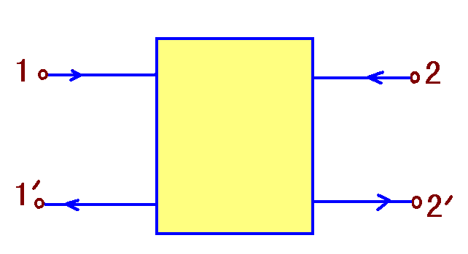


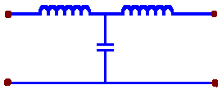

第十一章 二端口网络
11-1 二端口网络
输入端口
输出端口
1、定义:
具有四个端纽，对于所有
时间t，满足：i₁=i₁,
i₂=i₂,
称为二端口网络，否则称
为四端网络。
i₁
i₂
i₂,
i₁,
本章仅讨论由线性无源元件
和受控源组成的二端口网络。
2、实际电路
举例：
1
1’
•
•
2
2’
L₁
L₂

Slide 2
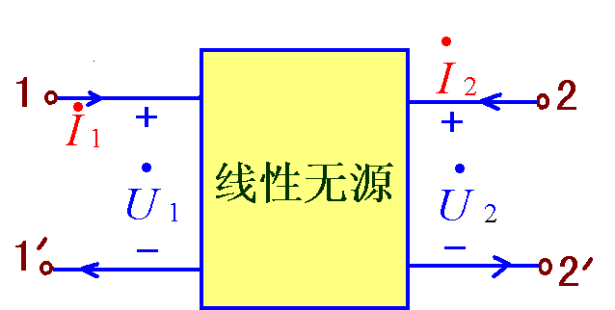
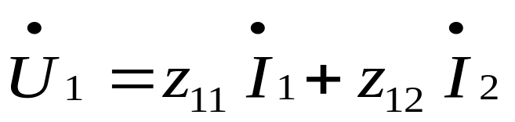
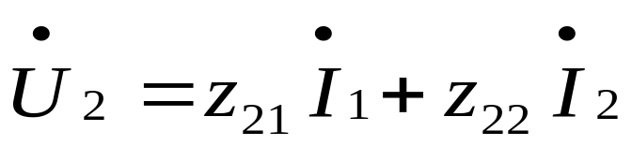
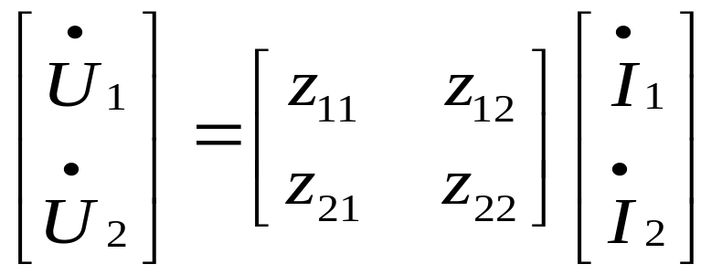
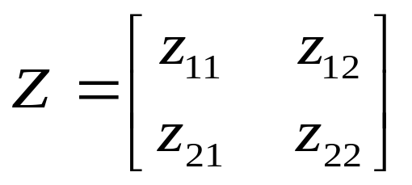
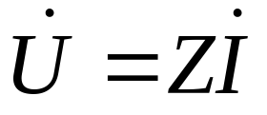
11-2 二端口网络方程与参数
一、Z方程与参数
(已知电流求电压)
参考方向规定
1、方程:
2、矩阵形式方程：
或
为Z参数矩阵

Slide 3
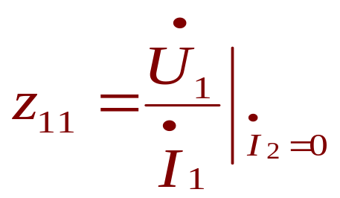
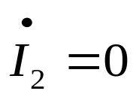
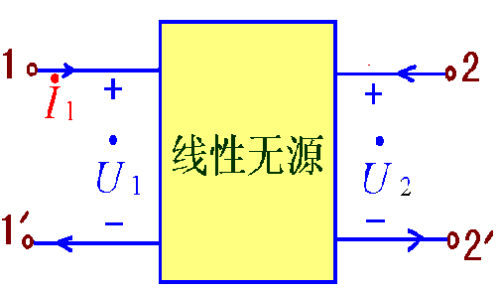
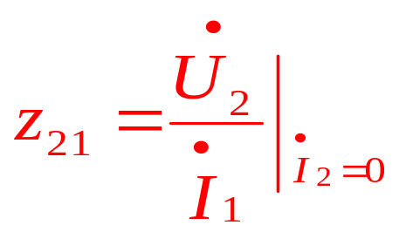
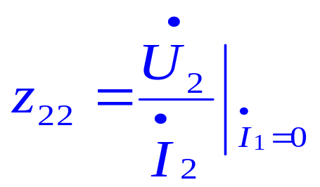
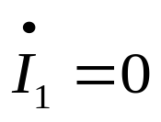
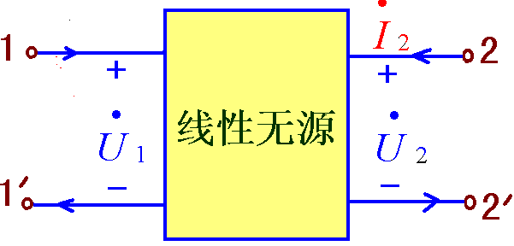

3、参数：

Slide 4
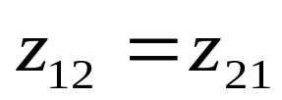
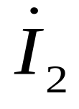
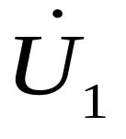
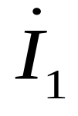
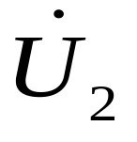
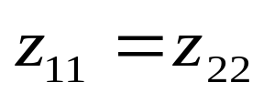
4、互易网络：
1
2
+
无源
网络
1'
2'
1
2
5、对称网络：
+
无源
网络
1'
2'

Slide 5
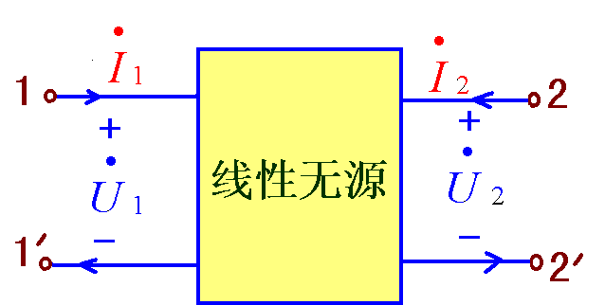
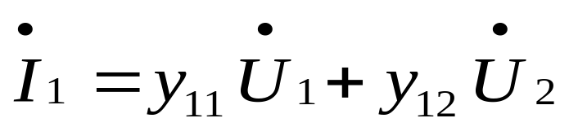
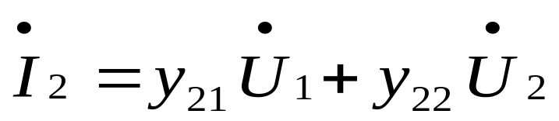
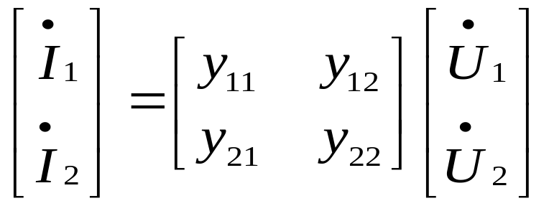
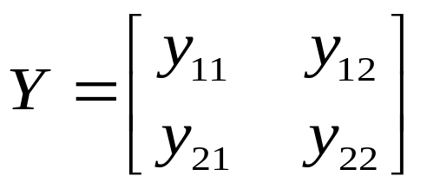
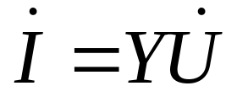
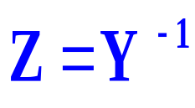
二、Y方程与参数
(已知电压求电流)
1、方程:
2、矩阵形式方程
或
为Y参数矩阵
3、Z与Y关系：

Slide 6
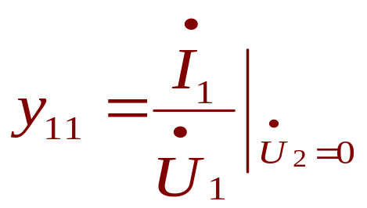

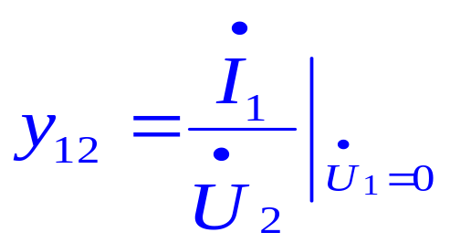
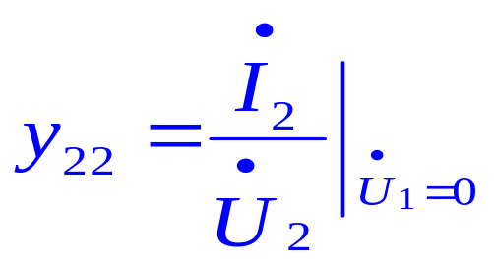
4、参数：

Slide 7
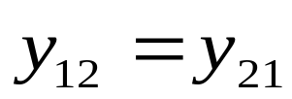
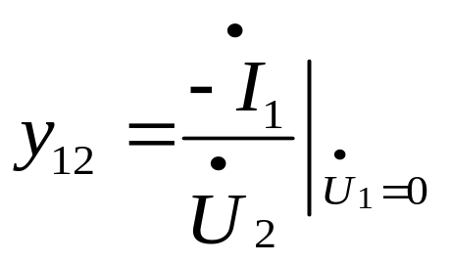
1
2
5、互易网络：
+
电阻
网络
1'
2'
1
2
电阻
网络
+
6、对称网络：
1'
2'

Slide 8


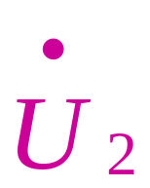
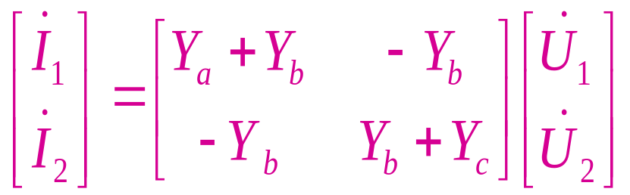
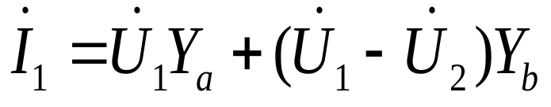
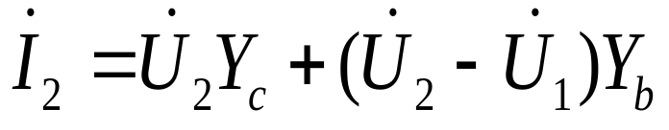
+
+
Y_{b}
例：求Y参数。
Y_{a}
Y_{c}
方法一：由定义：
_
_
方法二：列Y方程：

Slide 9
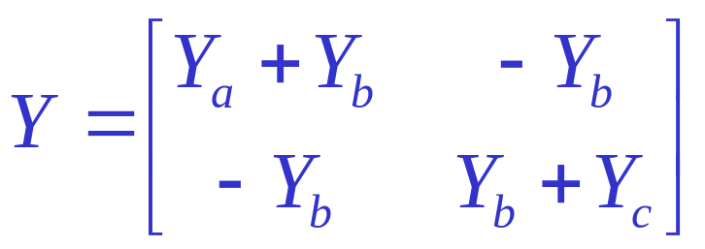
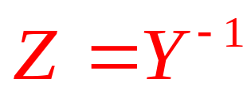
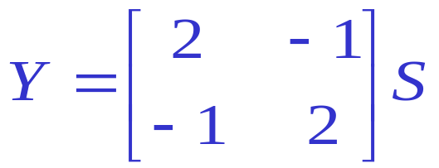
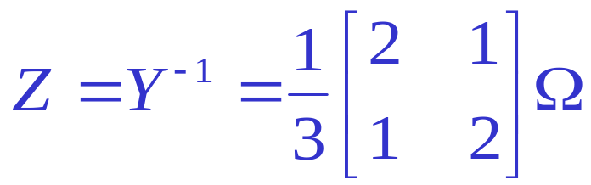
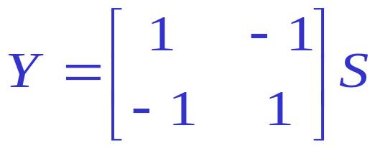
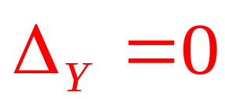
1s
1s
1s
讨论：当Y_{a}=Y_{C}=Y_{b}=1s时：
当Y_{a}=Y_{c}=0，Y_{b}=1s时，
1s
Y矩阵无逆阵，由图中可见
Z₁₁=Z₂₂=∞ 。二端口网络并不是每种参数都存在。

Slide 10
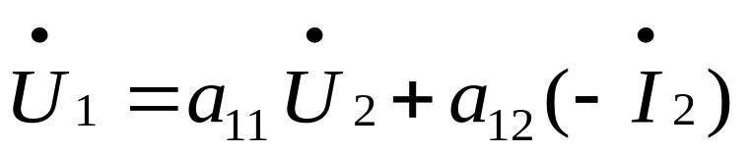
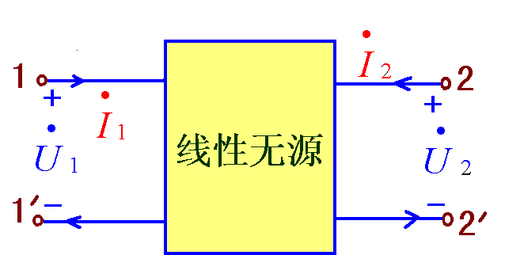
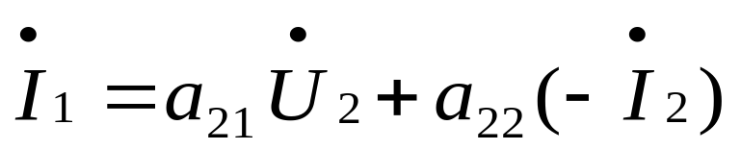
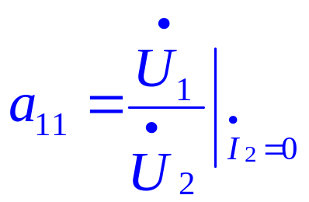
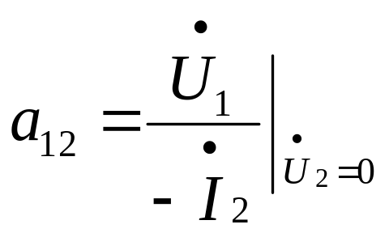
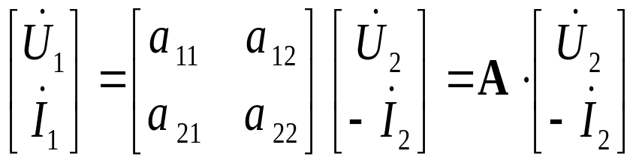
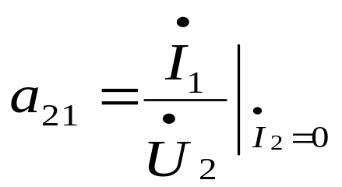

三、A方程与参数
(已知2端求1端)
1、方程:
注意参考方向
2、参数：
3、矩阵形式方程：
Notes:
黑板从Z方程推导A方程，说明I2前的负号。

Slide 11










4、互易网络：
5、对称网络：
由Z方程2
代入Z方程1

Slide 12








四、B方程与参数(了解)
(已知1端求2端)
1、方程:
2、参数：
3、矩阵形式方程
注意: A和B不互逆

Slide 13








由A方程导出B方程：
4、互易网络：
5、对称网络：
若网络互易：
Notes:
黑板从Z方程推导B方程，说明I1前的负号。

Slide 14





例: 图示二端口网络，求Z、Y、A参数。
解:
方法有三：
1 由物理意义求；
写标准方程，由系数求得；
3 由参数之间的关系求；
Z方程：

Slide 15





由Z方程导出A方程：

Slide 16




五、H方程与参数
(混合参数，已知I₁，U₂求U₁，I₂)
1、方程:
2、矩阵形式方程
为H参数矩阵

Slide 17




3、参数：

Slide 18




4、互易网络： (互易定理三)
1
2
+
电阻
网络
+
5、对称网络：
1'
2'
1
2
电阻
网络
证明同A参数
1'
2'

Slide 19








六、G方程与参数(了解)
(已知U₁，I₂求U₂，I₁)
1、方程:
2、参数：
3、矩阵形式方程

Slide 20








4、互易网络（互易定理三）
1
2
+
+
电阻
网络
5、对称网络：
1'
2'
1
2
电阻
网络
1'
2'

Slide 21









网络方程总结：
网络对称：
网络互易：
Z：已知电流求电压
Z： z₁₂=z₂₁
Y: 已知电压求电流
Y: Y₁₂=Y₂₁
A: 已知2端求1端
A:
B: 已知1端求2端
B:
H: 已知I₁，U₂求U₁，I₂
G: 已知U₁，I₂求I₁，U₂
H: h₁₂=-h₂₁
G: g₁₂=-g₂₁

Slide 22













例1: 求Y、Z参数。
练习: 求A参数。
解:
结论：不含受控源的网络一定互易，含受控源的网络可能不互易。
Notes:
例2=习题11-1（e）（f）

Slide 23








例3: 求H参数。
解:
先列些Y方程再推H方程
Notes:
习题11-5（a）

Slide 24







11-3 二端口网络的网络函数
定义：
分类：
策动点函数：响应、激励在同一端口。
传输函数：响应、激励不在同一端口。
一、策动点函数
1）输入阻抗

Slide 25




一、策动点函数
1）输入阻抗
输入导纳
开路输入阻抗
（输出开路）
短路输入阻抗
（输出短路）

Slide 26











2）输出阻抗（互易）
输出导纳
开路输出阻抗
（输入开路）
短路输出阻抗
（输入短路）

Slide 27








二、传输函数(转移函数)
1）电压传输比
2）电流传输比

Slide 28






例1: 已知图示网络H参数为:
Z_{in}
5Ω
解: H方程为：
A方程

Slide 29












例2:
已知图示网络Z参数为：
5Ω
4Ω
3∠0°V
解:
B参数
思路：
A参数
代入Z方程

Slide 30






11-4 互易二端口网络特性参数（固有参数）
一、特性阻抗
1、定义:
若Z_{L}=Z_{c2} 时，Z_{in}=Z_{c1}；
Z_{s}=Z_{c1} 时， Z_{out}=Z_{c2}，
Z_{c1}称为输入端特性阻抗，
Z_{c2} 称为输出端特性阻抗。
Z_{c2}
Z_{c1}

Slide 31










2、计算：
对称网络：

Slide 32


2、计算：
Z_{c1}
对称网络：
3、无反射匹配:
当Z_{s} = Z_{c1} ，
Z_{L} = Z_{c2} ，
称为无反射匹配。
Z_{s}
Z_{c1}
Z_{c2}
Z_{L}

Slide 33





例：
图示二端口相移网络。
求:1)特性阻抗; 2)无反射匹配连接时时的R_{L}获得的功率。
R_{s}
R_{L}

Slide 34









例: 图示网络，求Z_{c1} 、 Z_{c2} ；
并求当R=800Ω时，Z_{in} =？
解:
R

Slide 35







二、传输常数(了解)
1、正向传输常数 Γ：
定义：
互易网络
Z_{L} = Z_{c2}时
导出：
2、反向传输常数 Γ′：
定义：
互易网络
Z_{s} = Z_{c1}时
导出：
互易网络的正反传输常数相等:

Slide 36








3、Γ的物理意义：
其中:
单位: NP(奈培)
衰减常数：表征网络对信号产生衰减作用的大小。
相移常数：表征网络对信号产生相移作用的大小。

Slide 37


11-5、二端口网络的连接
简单网络
复杂网络
五种连接：
级联(重点)、串联、并联、串并联、并串联(了解)
一、级联(重点)
N个子网络级联时，总网络的A参数矩阵等于
各子网络A参数矩阵的相乘，即：
A=A₁A₂••••••A_{N}

Slide 38







Slide 39






二、并联
N个子网络并联时，总网络的Y参数矩阵等于各子网络Y参数矩阵的相加，即：
Y=Y₁ + Y₂ + •••••• + Y_{N}

Slide 40


三、串联
N个子网络串联时，总网络的Z参数矩阵等于各子网络Z参数矩阵的相加，即：
Z=Z₁ + Z₂ + •••••• +Z_{N}

Slide 41


四、串并联
子网络串并联时，总网络的H参数矩阵等于各子网络H参数矩阵的相加，即：
H=H₁ +H₂ + •••••• +H_{N}

Slide 42


五、并串联
N个子网络并串联时，总网络的G参数矩阵等于各子网络G参数矩阵的相加，即：
G=G₁ +G₂ + •••••• + G_{N}

Slide 43






例1: 证明：图示二端口网络的互易性和对称性。
解:

Slide 44





例2: 求图示二端口网络的A 参数。
解:
Ω

Slide 45









练习1: 图示二端口网络，a₁₁=4，a₂₁=0.05。
求R、n。

Slide 46





11-6、二端口网络的等效电路
单端口网络的等效：
端口伏安关系保持不变
无源单
口网络
有源单
口网络
一、二端口网络的等效条件
等效网络与原网络具有完全相同的端口特性。
即：六种参数完全相同。
由六种参数都可以分析等效二端口

Slide 47



2Ω
5Ω
4Ω
1Ω
1.5Ω
17/12Ω
18/78Ω
18/78Ω
1.5Ω
17/78Ω

Slide 48













二、Z参数等效电路
互易网络：
T型等效电路

Slide 49












三、Y参数等效电路
互易网络：
π型等效电路

Slide 50






例: 分别求T型等效电路及其相应参数。
2Ω
1.5Ω
17/12Ω
5Ω
4Ω
1.5Ω
1Ω
当

Slide 51
本章小结
1 二端口网络方程与参数
Z、Y、A、H、B、G方程与参数
（重点Z、Y、A、H）
2 二端口网络的网络函数
策动点函数（输入输出阻抗、开路短路参数）
传输函数（电压比、电流比）
3 二端口网络特性参数
特性阻抗、无反射匹配、传输常数
（重点特性阻抗）
4、二端口网络的连接
级联、串联、并联、串并联、并串联
5、二端口网络的等效

